Slide 1
Számításelmélet
Egyéb bonyolultsági osztályokra teljes nyelvek

Slide 2
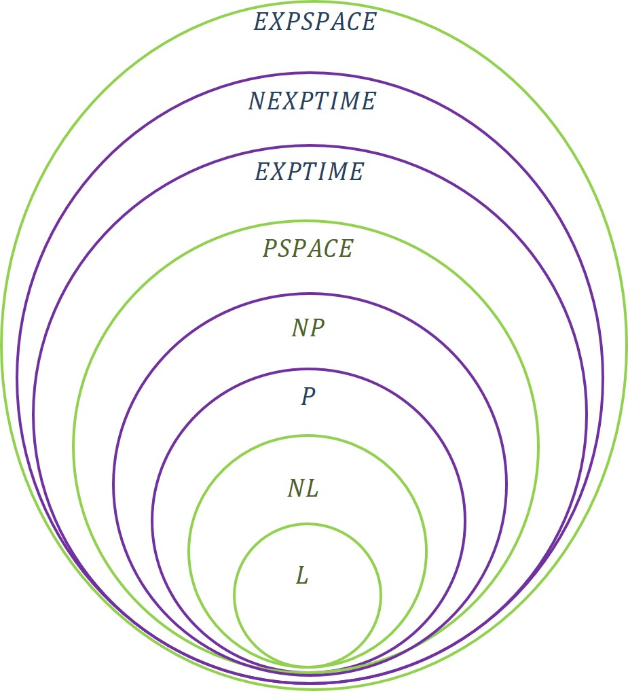
Bonyolultsági osztályok

Slide 3
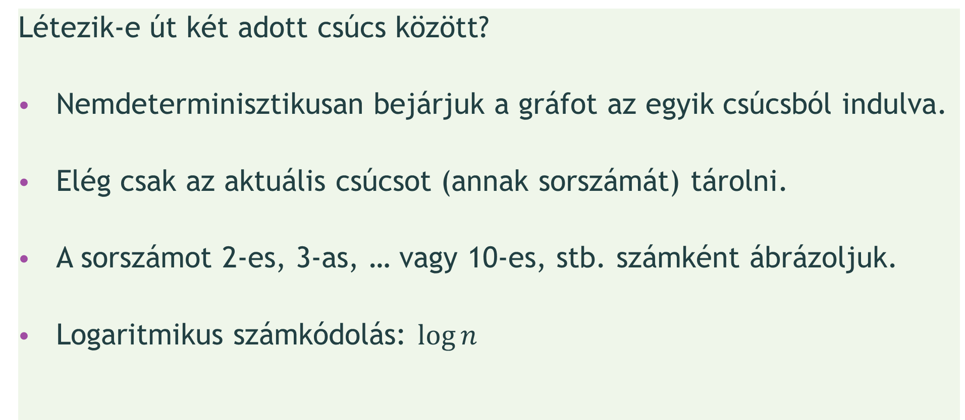

Példa $NL$-teljes nyelvekre: Elérhetőség gráfokban
Létezik-e út két adott csúcs között?
Nemdeterminisztikusan bejárjuk a gráfot az egyik csúcsból indulva.
Elég csak az aktuális csúcsot (annak sorszámát) tárolni.
A sorszámot 2-es, 3-as, … vagy 10-es, stb. számként ábrázoljuk.
Logaritmikus számkódolás: $\log{n}$

Slide 4
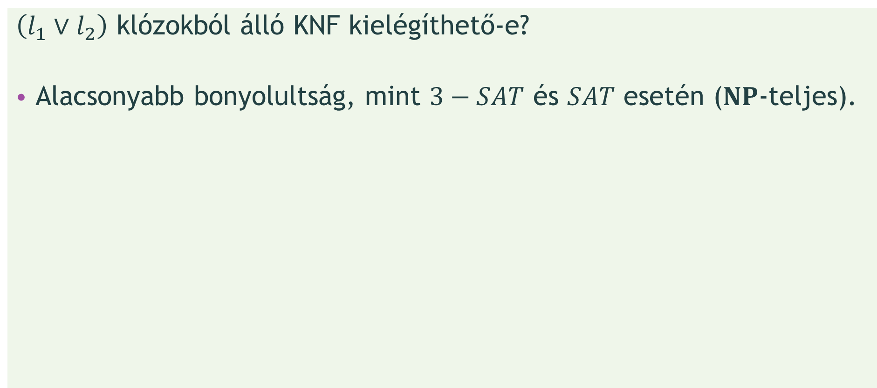
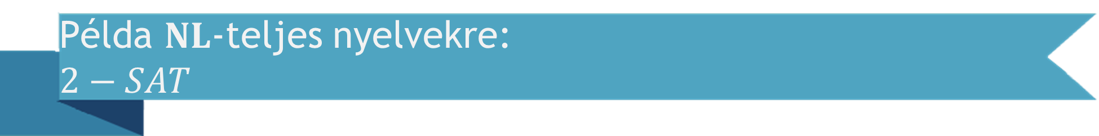
Példa $NL$-teljes nyelvekre: $$2−SAT$$
$\left(l_{1}∨l_{2}\right)$ klózokból álló KNF kielégíthető-e?
Alacsonyabb bonyolultság, mint $3−SAT$ és $SAT$ esetén ($NP$-teljes).

Slide 5
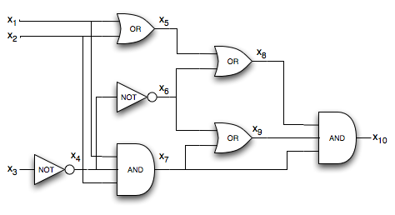

Példa $P$-teljes nyelvekre: Hálózat-kiértékelés
Logikai áramkör outputja 0 vagy 1-e?
Logikai kapuk: pl. AND, OR, NOT, XOR
Adott input bitek esetén.

Slide 6
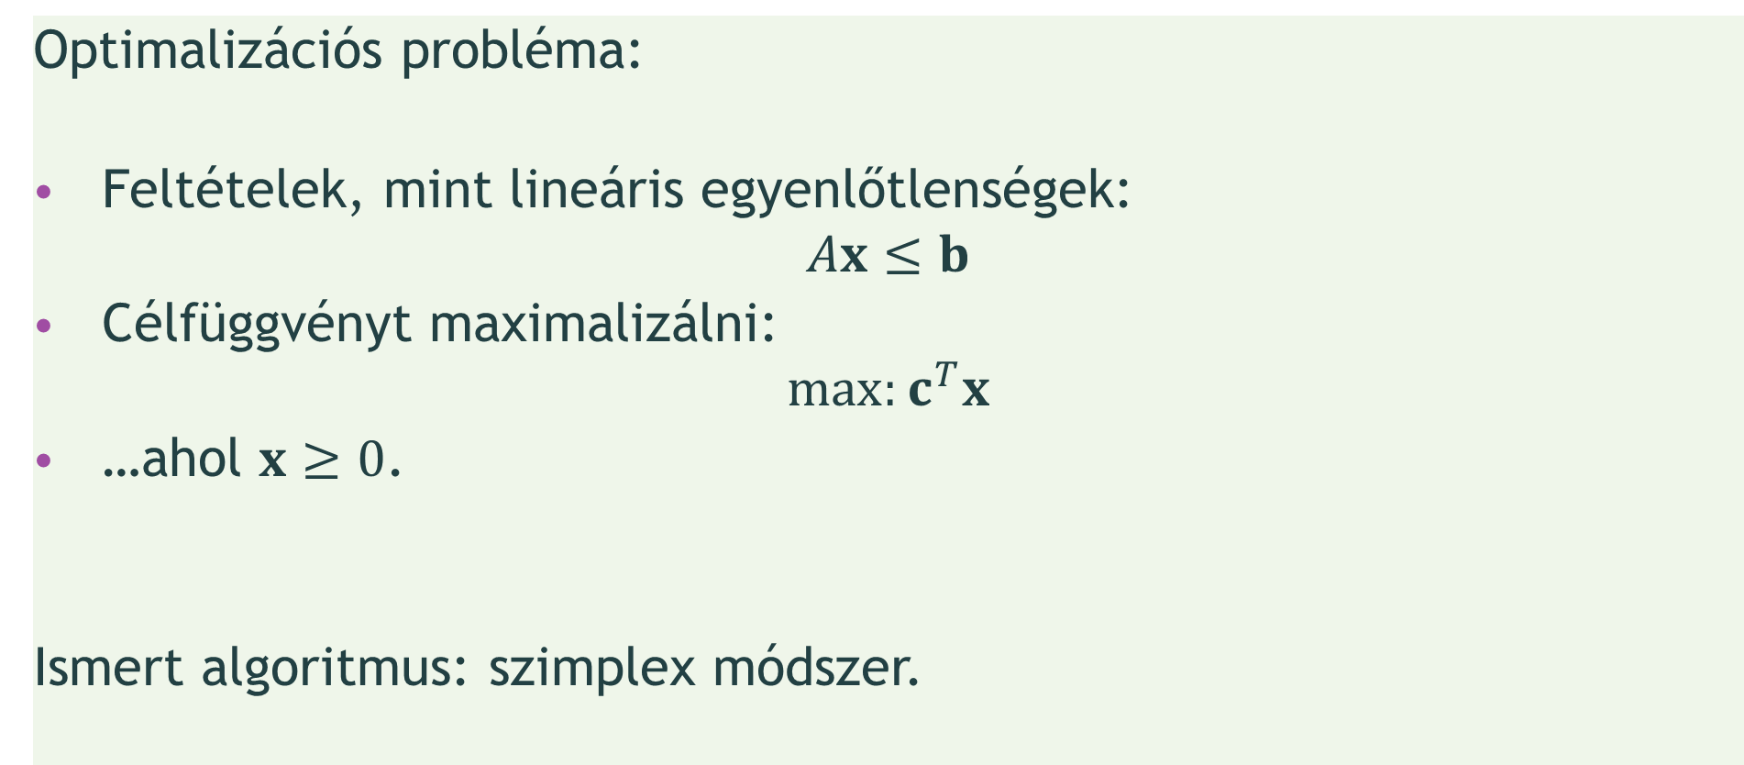

Példa $P$-teljes nyelvekre: Lineáris programozás
Optimalizációs probléma:
Feltételek, mint lineáris egyenlőtlenségek:
$$Ax≤b$$
Célfüggvényt maximalizálni:
$$max:c^{T}x$$
…ahol $x≥0$.
Ismert algoritmus: szimplex módszer.

Slide 7
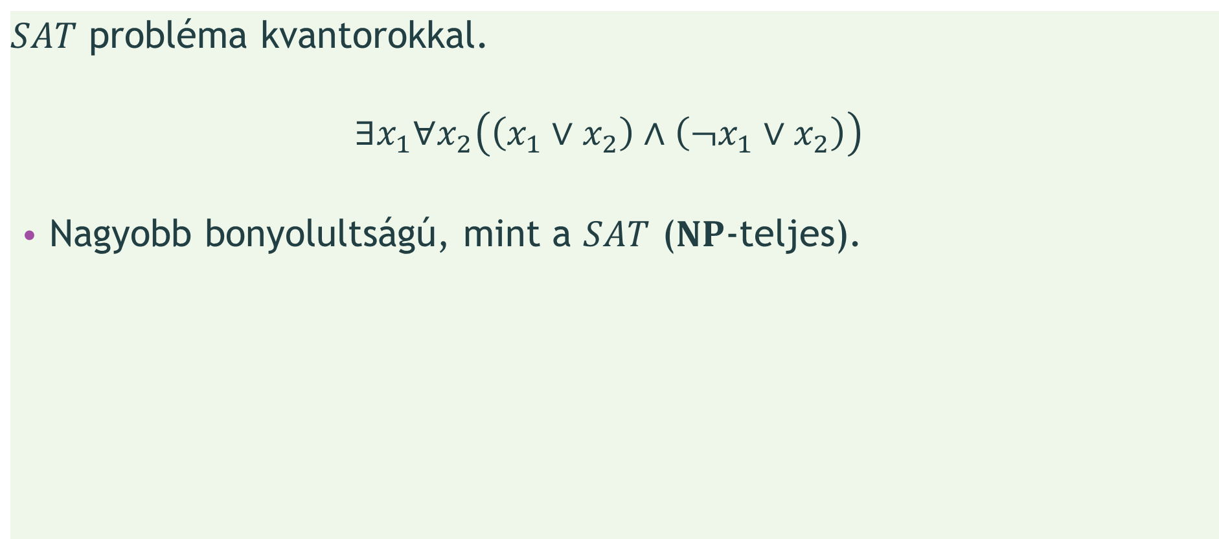
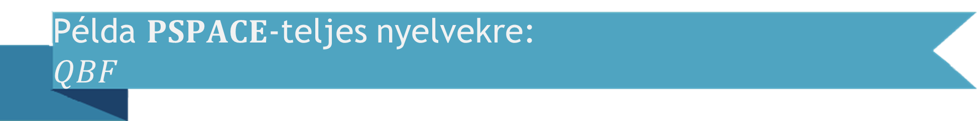
Példa $PSPACE$-teljes nyelvekre: $$QBF$$
$SAT$ probléma kvantorokkal.
$$∃x_{1}∀x_{2}\left(\left(x_{1}∨x_{2}\right)∧\left(¬x_{1}∨x_{2}\right)\right)$$
Nagyobb bonyolultságú, mint a $SAT$ ($NP$-teljes).

Slide 8
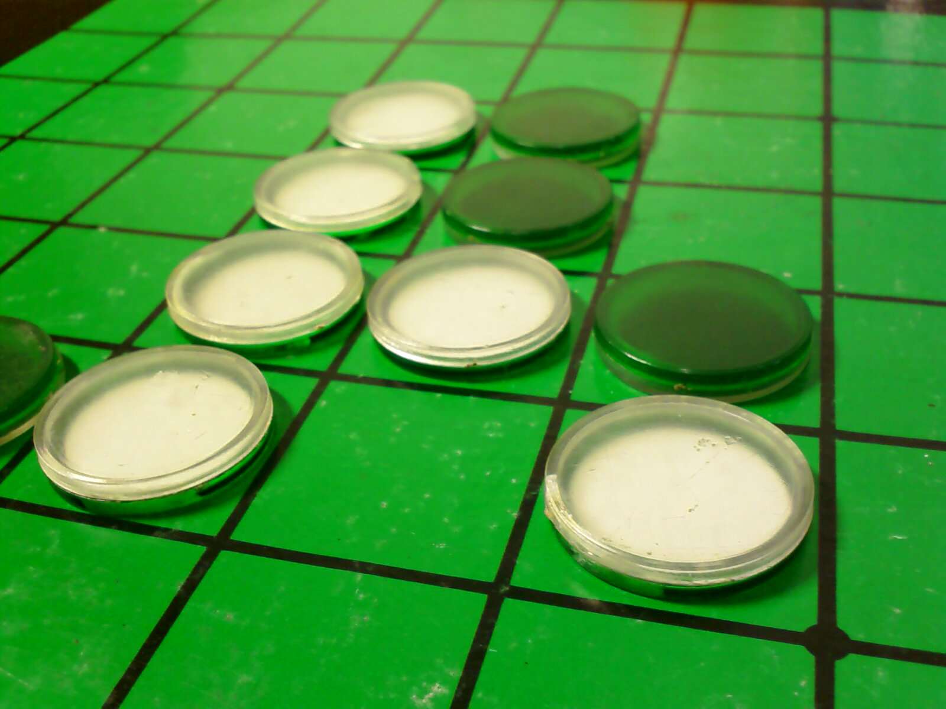

Példa $PSPACE$-teljes nyelvekre: Reversi/Othello

Slide 9
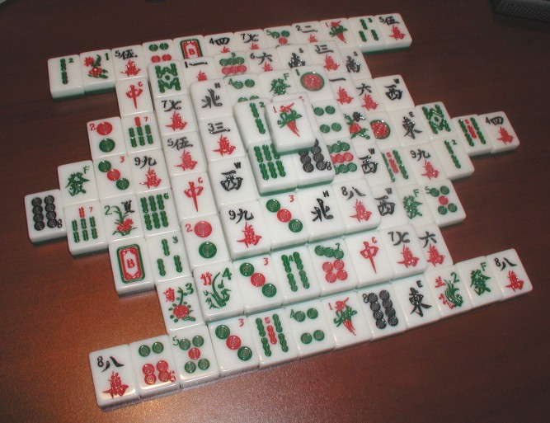

Példa $PSPACE$-teljes nyelvekre: Mahjong solitaire

Slide 10

Példa $PSPACE$-teljes nyelvekre: Sokoban

Slide 11
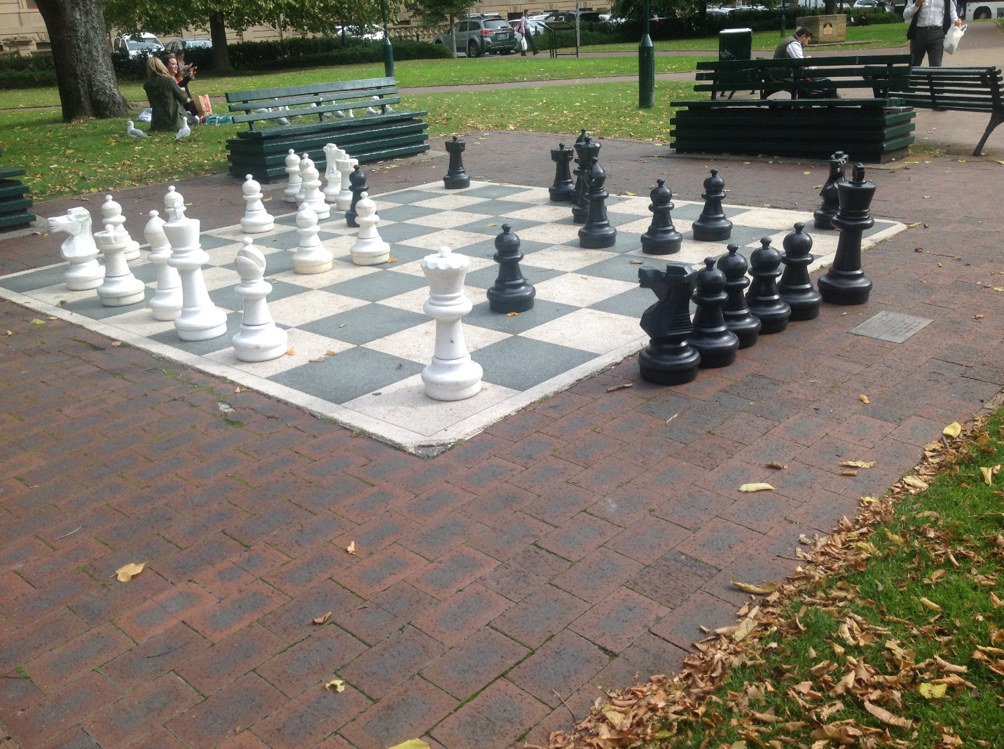

Példa $EXPTIME$-teljes nyelvekre: Sakk
Melyik lépés visz legközelebb a nyerés esélyéhez?

Slide 12
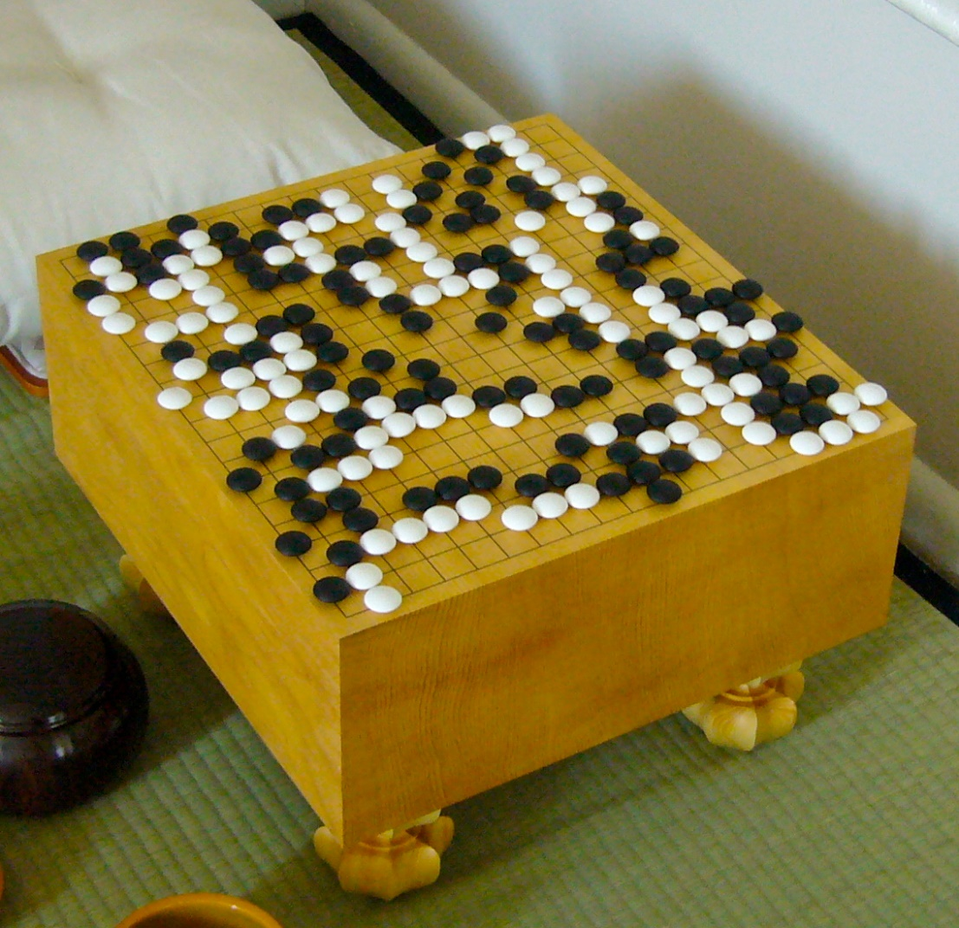


Példa $EXPTIME$-teljes nyelvekre: Go
Japán szabályok szerint bizonyítottan $EXPTIME$-teljes.

